Slide 1
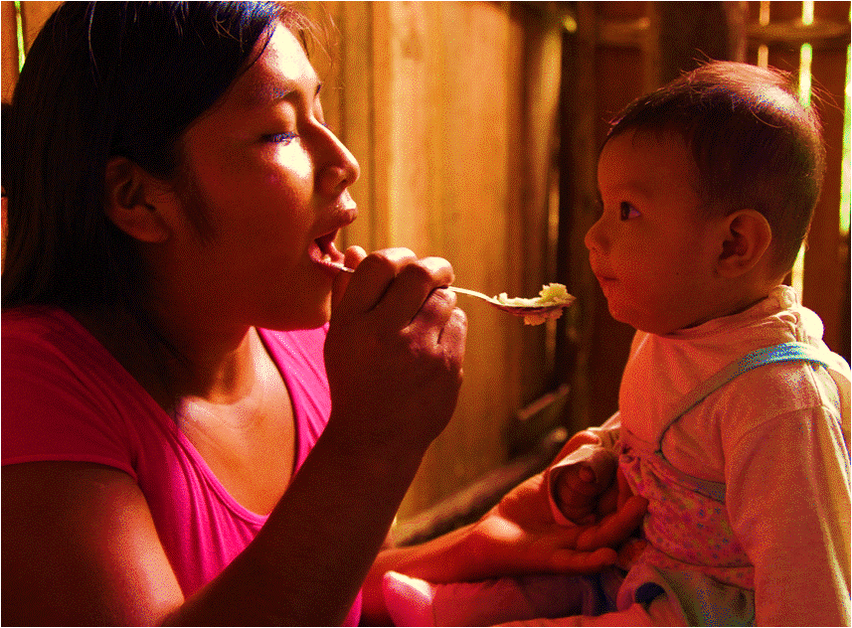


PRODUCTO
Familias participan en sesiones demostrativas de preparación de alimentos para la prevención y reducción de la anemia y la dci, promovidas por la municipalidad.
Indicador
Número de familias con niñas y niños menores de 36 meses de edad y gestantes que participan en sesiones demostrativas de preparación de alimentos para la prevención y reducción de la anemia y la DCI, promovidas por la municipalidad.

Slide 2

¿Por qué es importante implementar este producto en mi distrito?

Slide 3
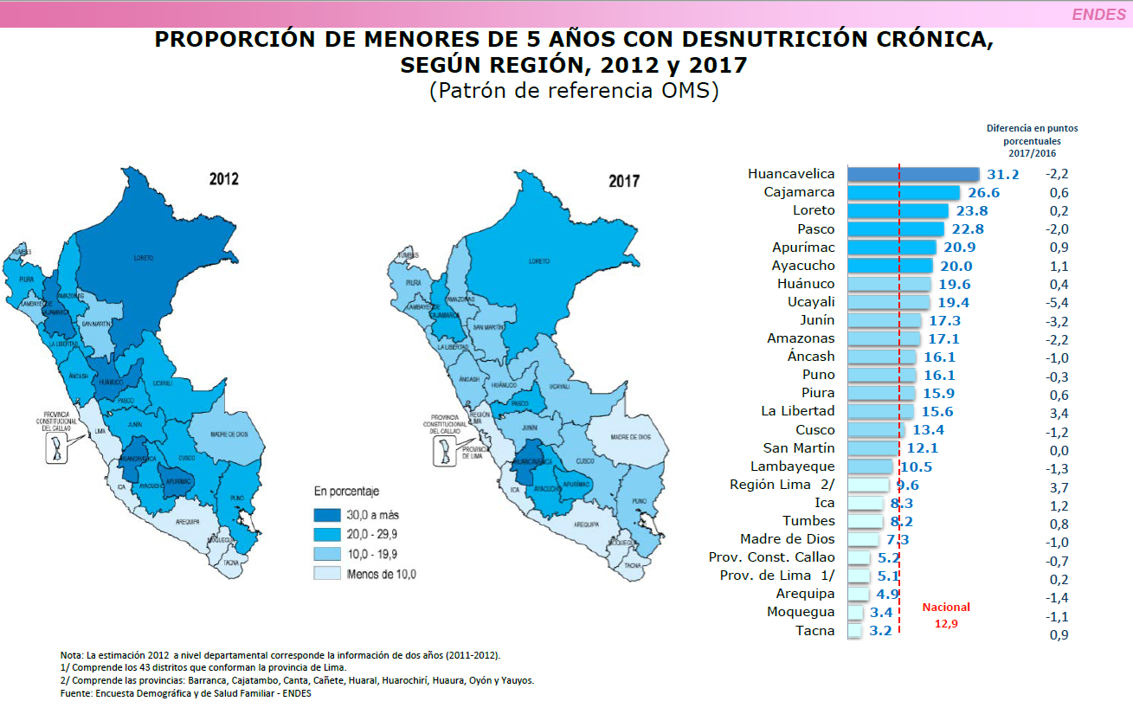

Slide 4
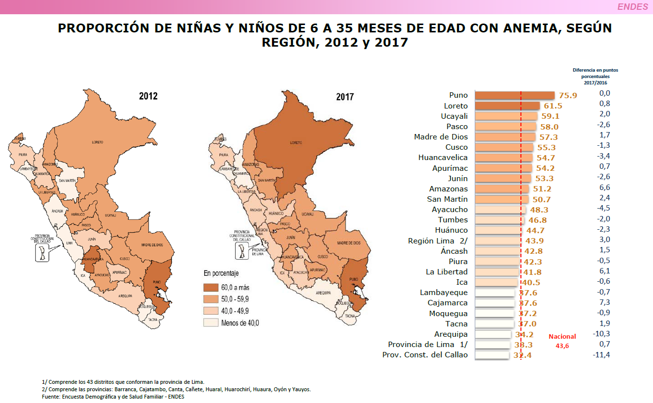

Slide 5
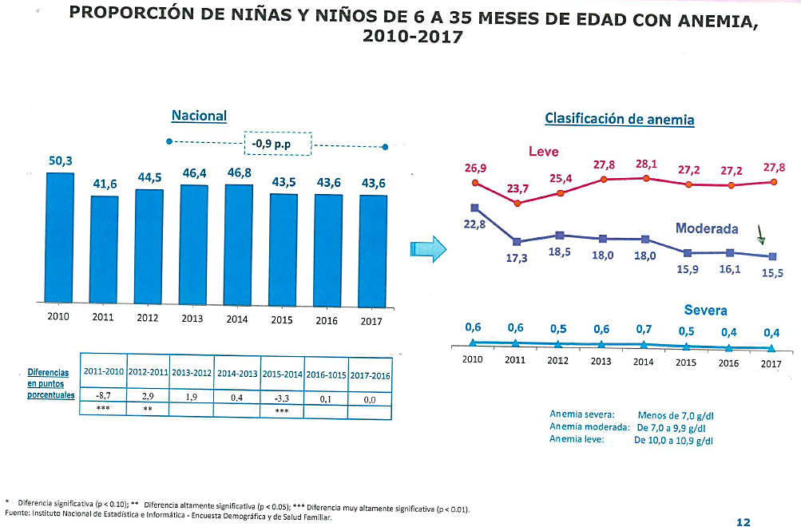

Slide 6
Anemia en menores de 3 años según distritos de Lima Metropolitana2017
(modelo)
Fuente: Sistema de Información del Estado Nutricional SIEN 2017. CENAN-INS.

Slide 7
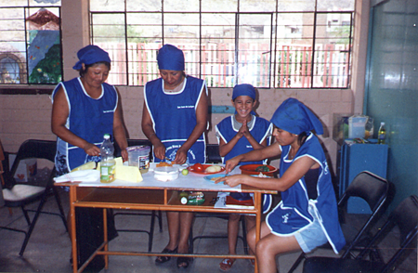
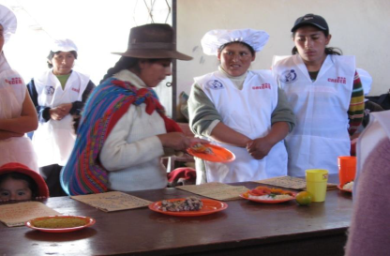
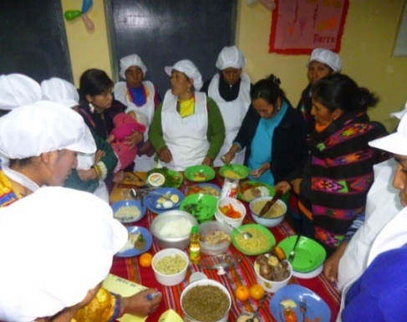
En el reto que se tiene como país es “Reducir la DCI y anemia materno infantil”
Es una de las intervenciones efectivas que induce a una mejora significativa en el consumo de alimentos de origen animal ricos en hierro.
Promueve el uso de los alimentos nutritivos de nuestra localidad;
Permite conocer las ventajas de una alimentación balanceada y variada;
Permiten potenciar las capacidades creativas de las familias en la combinación y preparación adecuada de los alimentos nutritivos y de nuestra localidad para los niños (as) menores de 36 meses y gestantes.
Conocer la importancia de prevenir los riesgos de la desnutrición y anemia;
Adoptar buenas prácticas de higiene y manipulación de alimentos.

Slide 8
¿Qué necesitamos hacer para lograr el producto?
Actividad 1
ANALIZA, IDENTIFICA Y PRIORIZA LAS ESTRATEGIAS DE SESIONES DEMOSTRATIVAS EN UNA REUNIÓN DEL COMITÉ MULTISECTORIAL, U OTRA INSTANCIA SIMILAR, PRESIDIDA POR EL ALCALDE Y CON LA PARTICIPACIÓN DE ACTORES SOCIALES DEL DISTRITO.
Actividad 2
PLANIFICA LAS ESTRATEGIAS IDENTIFICADAS, PRIORIZADAS Y ACORDADAS EN EL COMITÉ MULTISECTORIAL PARA LA EJECUCIÓN DE LAS SESIONES DEMOSTRATIVAS.
Actividad 3
EJECUTA LAS ESTRATEGIAS PRIORIZADAS PARA LA SESION DEMOSTRATIVA, EN COORDINACION CON EL PERSONAL DE SALUD.

Slide 9
ACTIVIDAD 1:
ACTIVIDADES | ESPECIFICACIONES
ACTIVIDAD 1. ANALIZA, IDENTIFICA Y PRIORIZA LAS ESTRATEGIAS DE SESIONES DEMOSTRATIVAS EN UNA REUNIÓN DEL COMITÉ MULTISECTORIAL, U OTRA INSTANCIA SIMILAR, PRESIDIDA POR EL ALCALDE Y CON LA PARTICIPACIÓN DE ACTORES SOCIALES DEL DISTRITO. | Reporte del N° Gestantes y menores de 36 meses existentes en la localidad, según padrón nominal u otras fuentes (detallar). Acta (s) de reunión (es), en el cual se ha socializado y analizado la situación de anemia y DCI de las niñas y los niños menores de 36 meses y gestantes, que viven en el distrito. Incluye la socialización y análisis de la programación y cobertura de sesiones demostrativas en el distrito. Copia del listado de estrategias, en el cual se ha evaluado qué acciones se desarrollaron años atrás y qué logros se obtuvieron. Incluye listado de estrategias a implementar que permitirán aportar, contribuir a la programación que salud tiene previsto para el año 2018. Opcional: CD con evidencias fotográficas.

Slide 10
ACTIVIDAD 2:
ACTIVIDADES | ESPECIFICACIONES
ACTIVIDAD 2. PLANIFICA LAS ESTRATEGIAS IDENTIFICADAS, PRIORIZADAS Y ACORDADAS EN EL COMITÉ MULTISECTORIAL PARA LA EJECUCIÓN DE LAS SESIONES DEMOSTRATIVAS. | Copia de la Resolución de Alcaldía u Ordenanza Municipal que aprueba el Plan de trabajo 2018. Reporte SIAF que da cuenta de la programación de recursos en las actividades: “Familias con niños/as menores de 36 meses desarrollan prácticas saludables (5000014)” y “Acciones de los municipios que promueven el cuidado infantil y la adecuada alimentación (5005983)” del PAN 2018.

Slide 11
ACTIVIDAD 3:
ACTIVIDADES | ESPECIFICACIONES
ACTIVIDAD 3. EJECUTA LAS ESTRATEGIAS PRIORIZADAS PARA LA SESION DEMOSTRATIVA, EN COORDINACION CON EL PERSONAL DE SALUD. | Resumen de operatividad de las estrategias implementadas CD con evidencias fotográficas de las estrategias implementadas (Mín. 3 y máx. 5 fotografías, por cada estrategia priorizada) Copia del Acta (s) de reunión (es) del Comité Multisectorial en el que indica el logro de ejecución de las sesiones demostrativas. Copia del reporte de las sesiones demostrativas, promovidas por la Municipalidad.

Slide 12


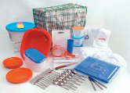









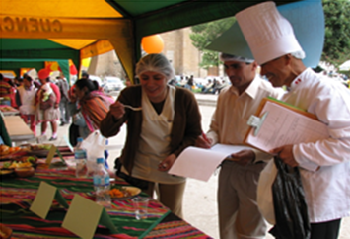



“Proceso de organización de las sesiones demostrativas en el territorio”
Personal
de Salud
(capacitado)
Coordinación con la municipalidad
MINSA
Kit de sesiones
Demostrativas
Personal
de Salud
(capacitado)
PROGRAMACIÓN
sesiones demostrativas
EJECUCIÓN
sesiones demostrativas
SEGUIMIENTO
Visitas
domiciliarias
Mantener sin anemia
Niños
Compromiso en participar a la sesión
Asistir a una sesión demostrativa
Aplica los conocimientos adquiridos
Madres y/o cuidadores
Elaboración del Plan de trabajo
Pack de
alimentos
Difusión
Masiva de practicas saludables
Identificación
de locales. Ejem: CPVC
Funcionamiento del CPVC (SD)
Ferias de alimentación y nutrición
Municipalidad
Convocatoria
(PVL) y/o Prog. Soc.
Difusión
masiva
Participación de los ACS (incentivos no monetarios)

Slide 13
¿Qué medios de verificación reportamos para sustentar el logro del producto?
MEDIO DE VERIFICACIÓN | FECHA DE ENVÍO | MODALIDAD DE ENVÍO (virtual o formal) | PROFESIONAL QUE RECEPCIONA LOS MEDIOS DE VERIFICACIÓN
MV1. Informe 1 (Según modelo) | Hasta el 31 de mayo de 2018 | Físico (trámite documentario) ó digital (correo electrónico) | DIRESA/GERESA/DIRIS con copia a la Red de Salud.
MV2. Informe 2 (Según modelo) | Hasta el 29 de junio de 2018
MV3. Informe 3 (Según modelo) | hasta el 28 de septiembre del 2018

Slide 14






RUTA DE PRESENTACIÓN DE LOS INFORMES
El Informe debe ser remitido a la DIRESA/GERESA/DIRIS con copia a la Red de Salud.
No es necesario enviar el original o una copia del informe al MINSA ni al MIDIS.
INFORME
2018
1
MUNICIPALIDAD
2
DIRESA/GERESA/DIRIS
2
3
MINSA
4
RED DE SALUD
MIDIS

Slide 15
MATERIALES DE CONSULTA
Actividad 1
Actividad 2
Actividad 3
Documento técnico de sesiones demostrativas de preparación de alimentos para la población materna infantil
Video institucional (quechua y castellano): Experiencia de sesiones demostrativas en el país.
Spots radiales (castellano, quechua, awajún): Importancia de la alimentación materna infantil.
Laminario: Alimentación materna y alimentación infantil
Recetarios para promover el consumo de alimentos nutritivos de la zona.
Guía Metodológica para la implementación de Municipios Saludables del Ministerio de Salud.
Guía Metodológica para la implementación de Municipios Saludables del Ministerio de Salud.
Reporte de padrón nominal de niños (as) menores de 36 meses.
Reporte de gestantes atendidas en el año anterior – HIS Minsa 2017.
Reporte de la situación de anemia y DCI de las niñas (os) menores de 36 meses y gestantes año 2017 (A nivel nacional). (Ver Cuadro N° 01)
Reporte de programación sesiones demostrativas de preparación de alimentos dirigido a gestantes y menores de 36 meses a nivel nacional – SIGA 2018. (Ver Cuadro N° 01)
Reporte anual sesiones demostrativas de preparación de alimentos dirigido a gestantes y menores de 36 meses a nivel nacional – HIS Minsa 2017. Listado de estratégias (Ver Anexo N° 02)
Definiciones operacionales del producto Familias saludables con conocimientos para el cuidado infantil, lactancia materna exclusiva y la adecuada alimentación y protección del menor de 36 meses (3033251) del Ministerio de Salud. 2018.
Guía de programación multianual y formulación anual del presupuesto para programas presupuestales con articulación territorial del Ministerio de Economía y Finanzas. Video programación presupuestal desde los gobiernos locales – MEF.
Estructura Programática del PP 001: Articulado Nutricional 2018 – Gobiernos locales
Listado de bienes y servicios para habilitar los recursos en las actividades: “Familias con niños/as menores de 36 meses desarrollan prácticas saludables (5000014)” y “Acciones de los municipios que promueven el cuidado infantil y la adecuada alimentación (5005983)” del PP 001: Articulado Nutricional para el año 2018.
Listado de estrategias (Ver Anexo N° 02)
Video: La vida los premia cuando crecen sin anemia
Link: http://minsab.minsa.gob.pe/dgiesp/promocion/index.asp

Slide 16
PUNTO FOCAL TERRITORIAL
(modelo)
GERESA/DIRESA/ DISA/DIRIS | NOMBRES Y APELLIDOS | CARGO | CORREO ELECTRONICO | TELEFONO CELULAR
LIMA REGIÓN | Lic. Julia Guadalupe Mora Mendivil | Directora de Promoción de la Salud | gmoramendivil@hotmail.com promsadiresalima@hotmail.com | 01-2322574 Anexo 303 990500346 #990500346
 | Lic. Jorge Carlos Carbajal Panaifo | Coordinador de Participación Comunitaria y Gestión Territorial | jorgecarbajalp@gmail.com | 01-2322574 Anexo 303 957221422
 | Lic. Noelia Cabanillas Arteaga | Equipo Técnico de Participación Comunitaria y Gestión Territorial | noeliacabanillas1@hotmail.com | 01-2322574 Anexo 303 997054319
DIRIS LIMA SUR | Lic. Godofreda Trinidad Aliaga | Coordinadora de Promoción de la Salud | villa_trigo@hotmail.com | 999650857
DIRIS LIMA CENTRO | Lic. Yuliana Vargas Barra | Coordinadora de Promoción de la Salud | promocionsalud@dirislimacentro.gob.pe vargasyuliana@hotmail.com | 941479420
DIRIS LIMA ESTE | Lic. Sonia Sánchez Morales | Coordinadora de Promoción de la Salud | sogsanchez@yahoo.es | 969406699
DIRIS LIMA NORTE | T.S. Rosario Ciriaco Pardo | Coordinadora de Promoción de la Salud | rosario_ciriaco@hotmail.com | 945247103

Slide 17
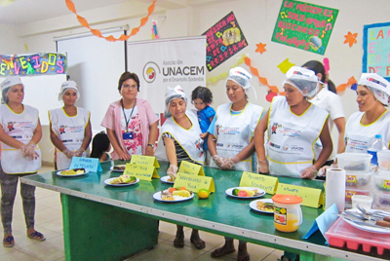
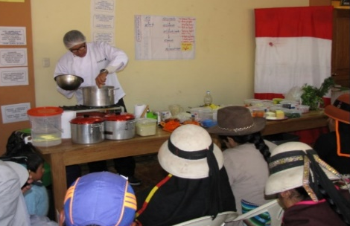
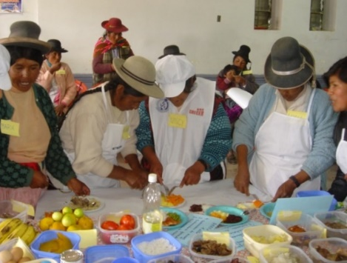
RECOMENDACIONES
Asegurar la convocatoria (Min. 6 y Max. 15)
Registrar la asistencia de las familias a la sesión. (Formatos de asistencia)
Priorizar a las familias con niños y niñas de 6 a 11 meses y gestantes para que participen en las sesiones demostrativas de preparación de alimentos.
Asegurar el pack de alimentos para la sesión demostrativa.
Sesión demostrativa que respete los tres momentos: Antes, durante y después.

Slide 18
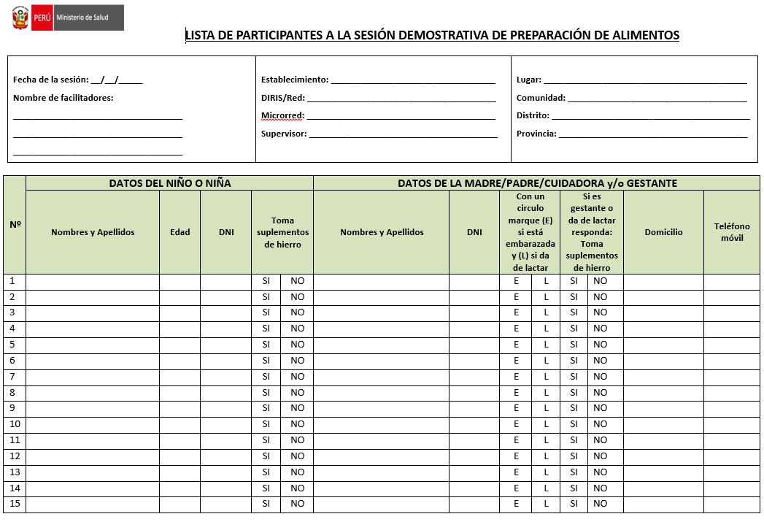
Registro de información

Slide 19
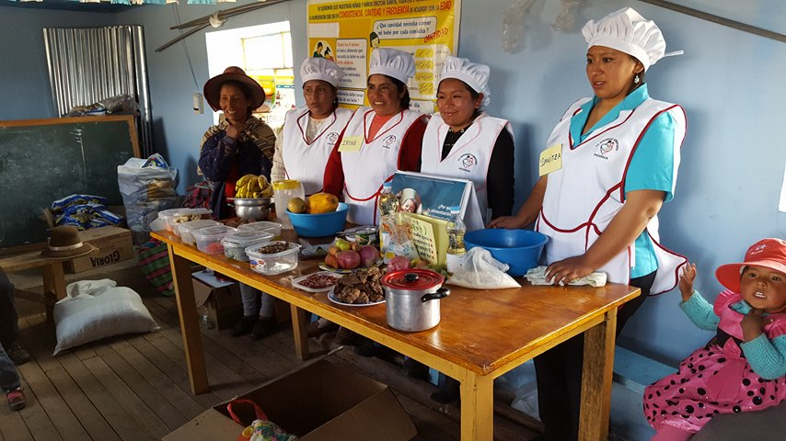
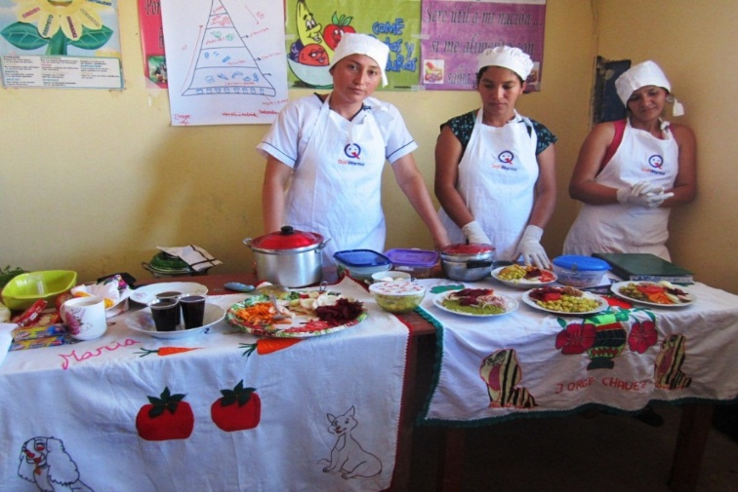
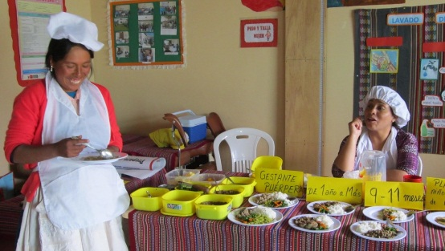
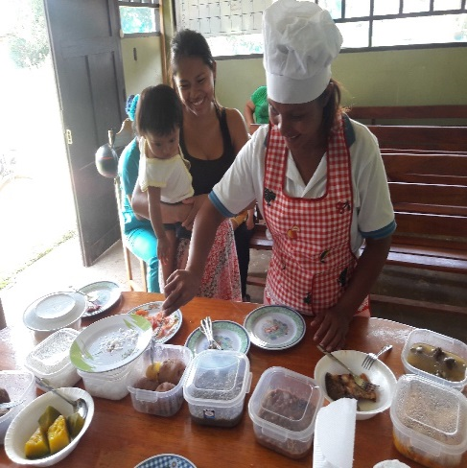
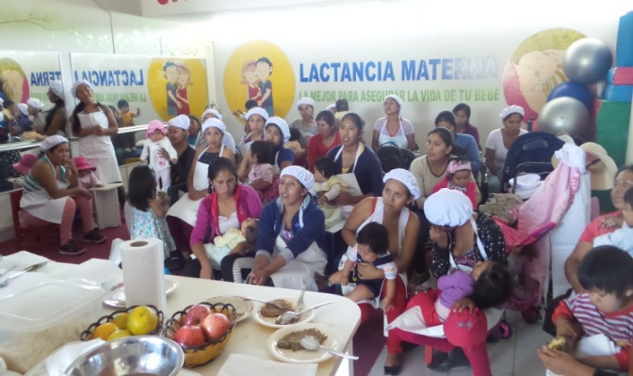
Algunas
experiencias…
M.D. Pichigua – Región Cusco
M.D. Anta – Región Ancash
M.D. Majes – Región Arequipa
M.D. Soritor – Región San Martin
M.D. Las Piedras – Región Madre de Dios

Slide 20
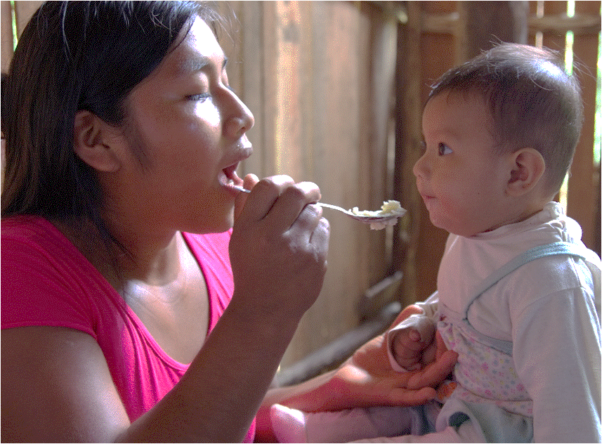
Muchas gracias…
Lic. Nut. Beatriz Quispe Quille
bquispeq@minsa.gob.pe
01- 3156600 Anexo 2663

